Slide 1


Slide 2
METODOLOGJIA E HULUMTIMIT
Përzgjedhja e amvisërisë duke shfrytëzuar metodën sistematike të rastësisë, si dhe zhvillimi i anketës me personin i cili e ka ditëlindjen e parë më të afërt i moshës mbi 18 vjet.
Anketim ballë për ballë, anketuesi lexon pyetjet dhe shënon përgjigjen në pyetësor elektronik
Instrumenti (pyetësori) është aprovuar nga klienti dhe i validuar në procedurë të pilot testimit.
Mostra n=1070 e dizajnuar për sigurimin e mostrës përfaqësuese, e shtresuar sipas etniciteteve: shqiptar, serb dhe minoritete jo-serbe. Minoritetet e mbi-përfaqësuara në anketim, mostra e peshuar për analizë.

Slide 3
METODOLOGJIA E HULUMTIMIT
Shtrirja sipas vendbanimeve
(urban 45.8% dhe 54.2% rural)
Margjina e gabimit ±3% në përzgjedhje për interval të konfidencës 95%.
Janë angazhuar 23 anketues së bashku me 4 ekipe mbikëqyrëse për të verifikuar punën dhe për të siguruar cilësinë e procesit të intervistimit.
Janë verifikuar 28% e anketave të realizuara përmes thirrjeve telefonike dhe vizitave në teren.
Periudha e anketimit: 10 – 20 Qeshor 2018

Slide 4
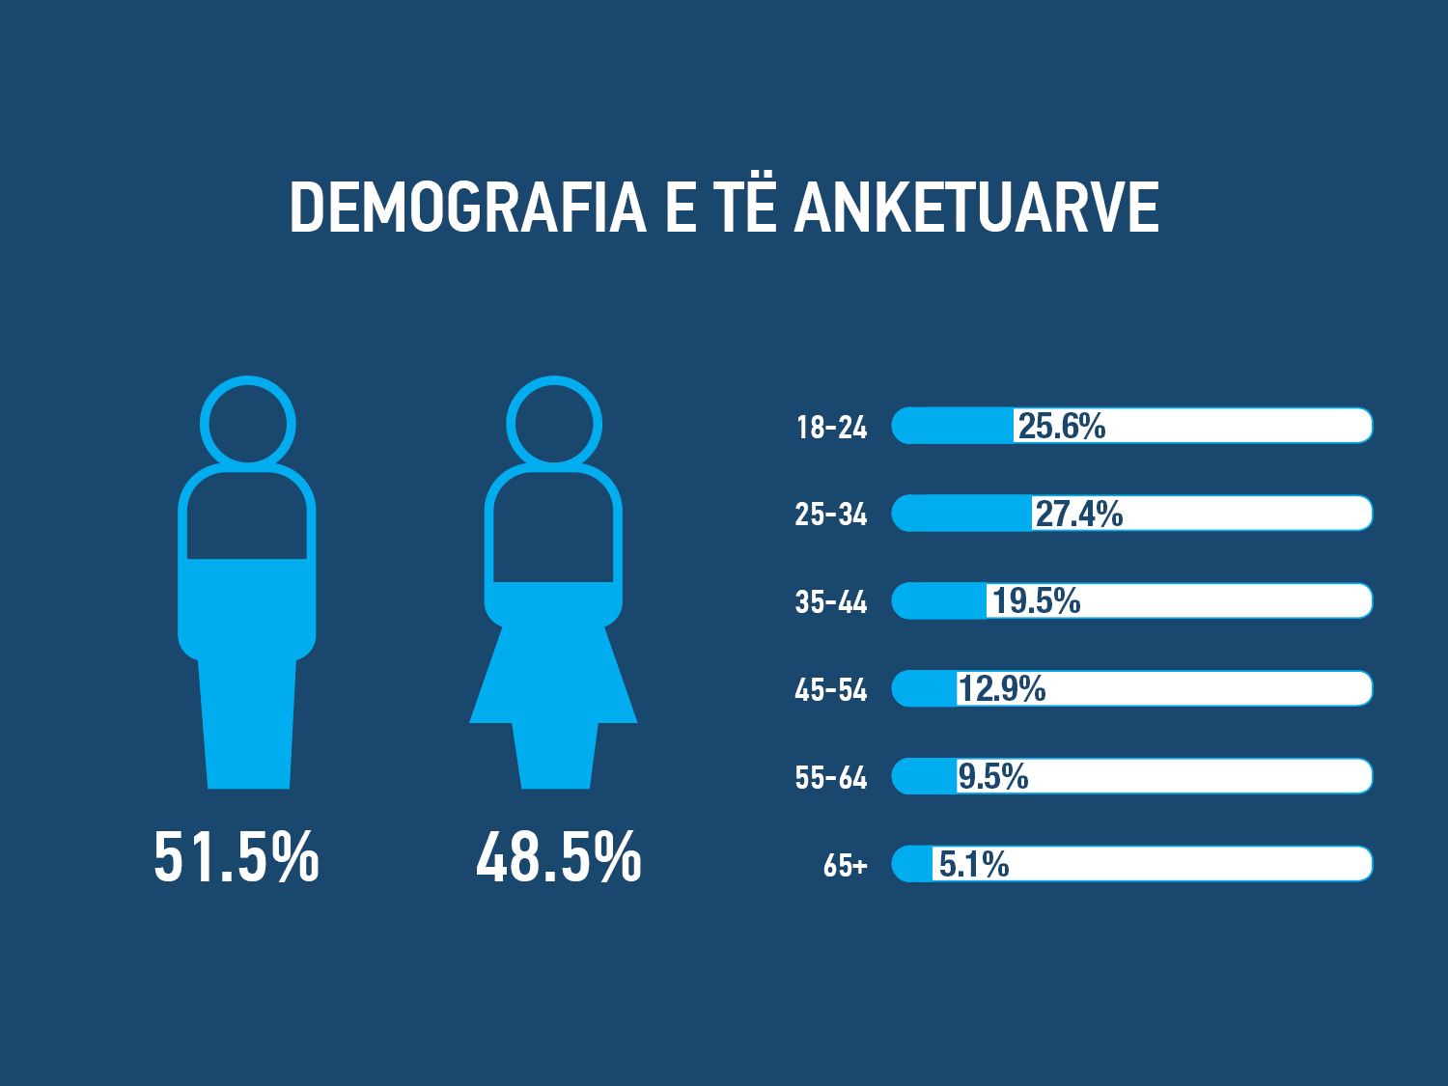


Slide 5


Slide 6
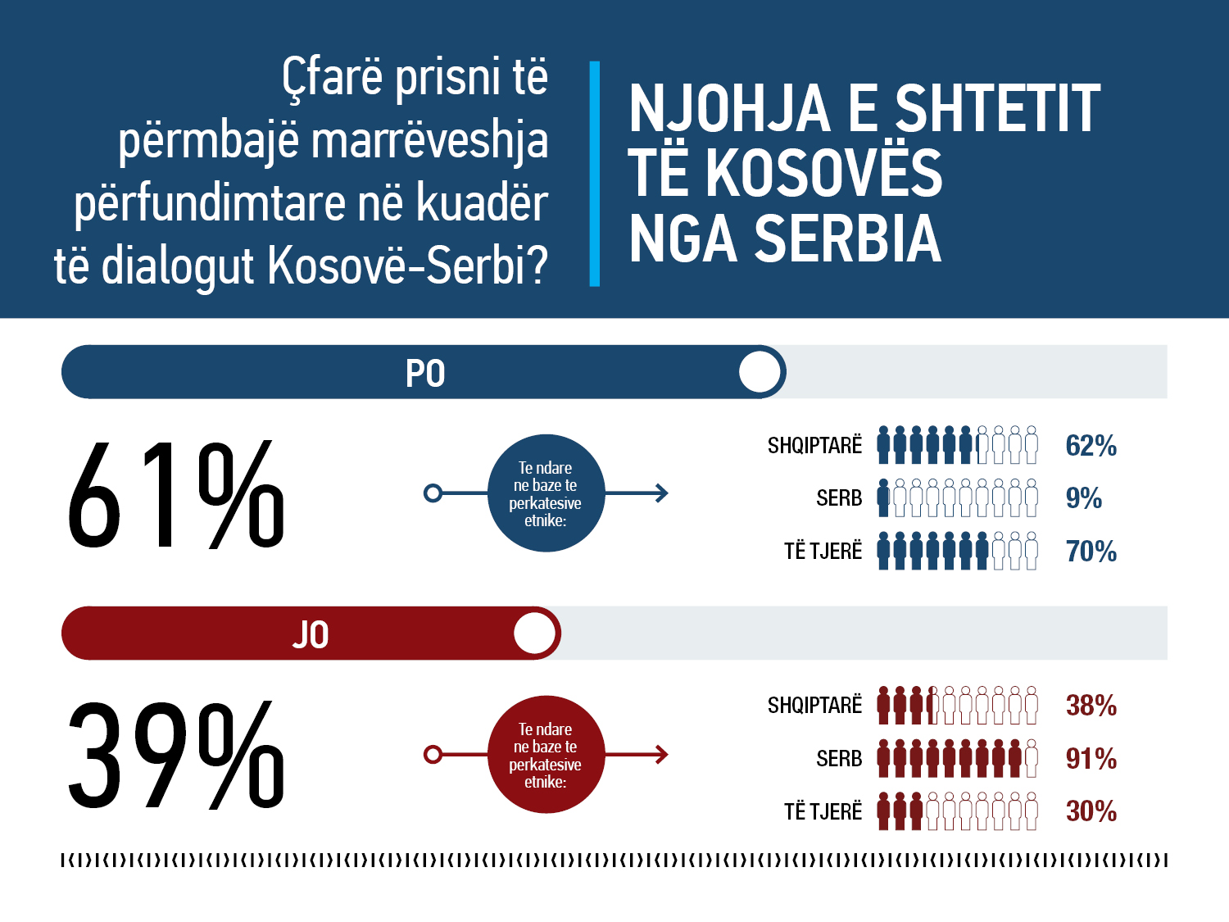

Slide 7
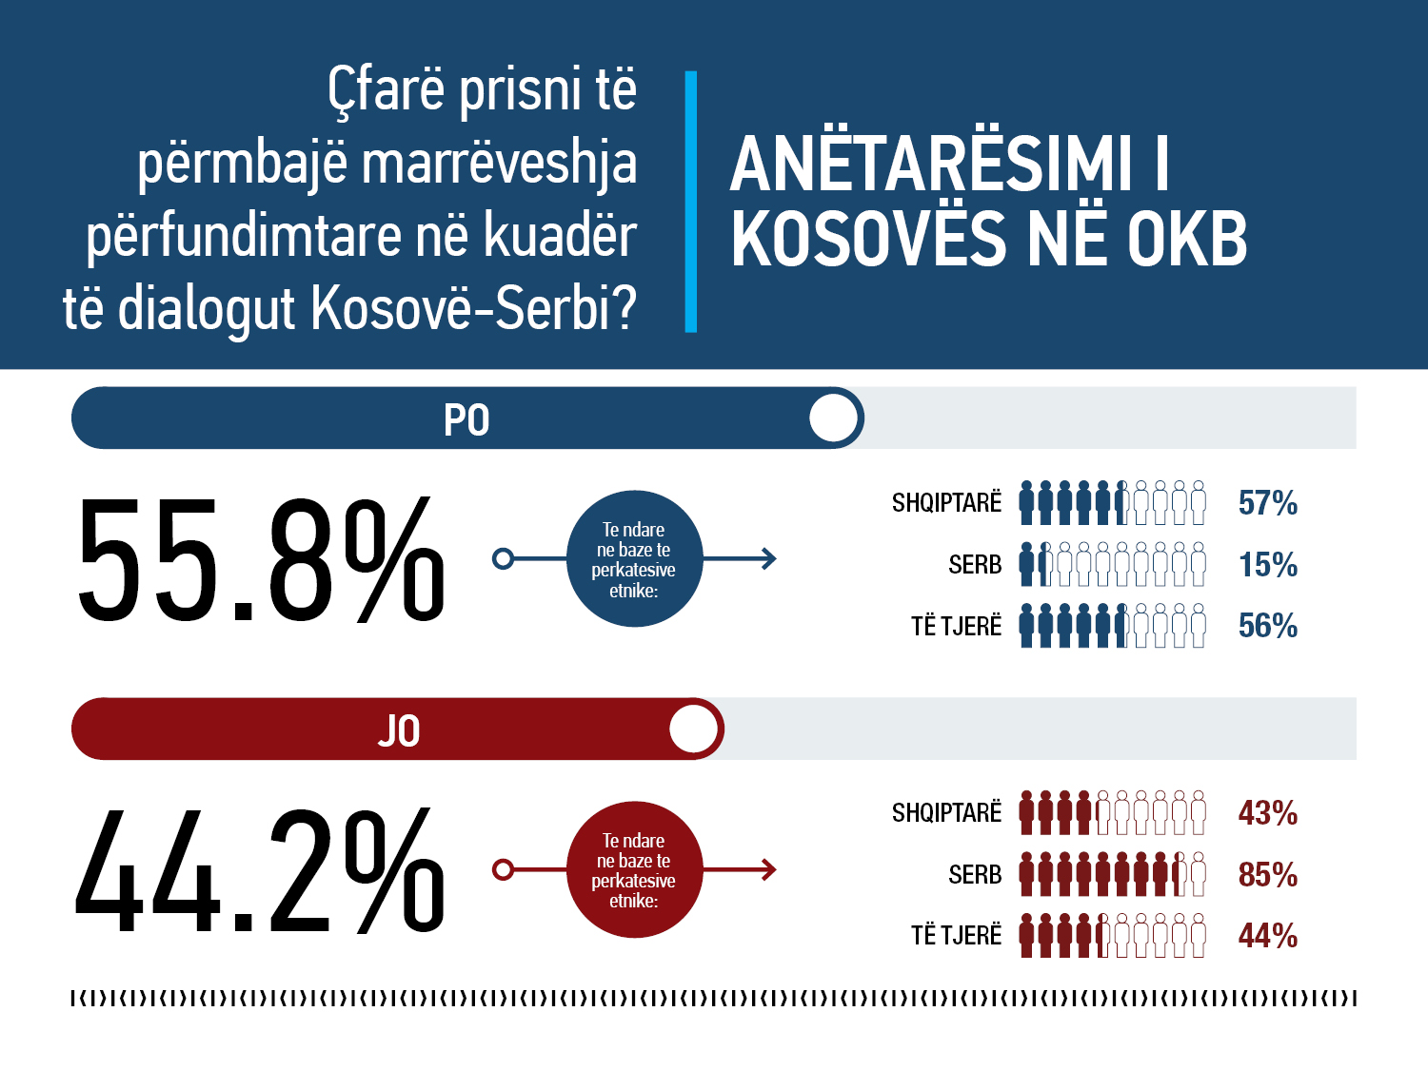

Slide 8
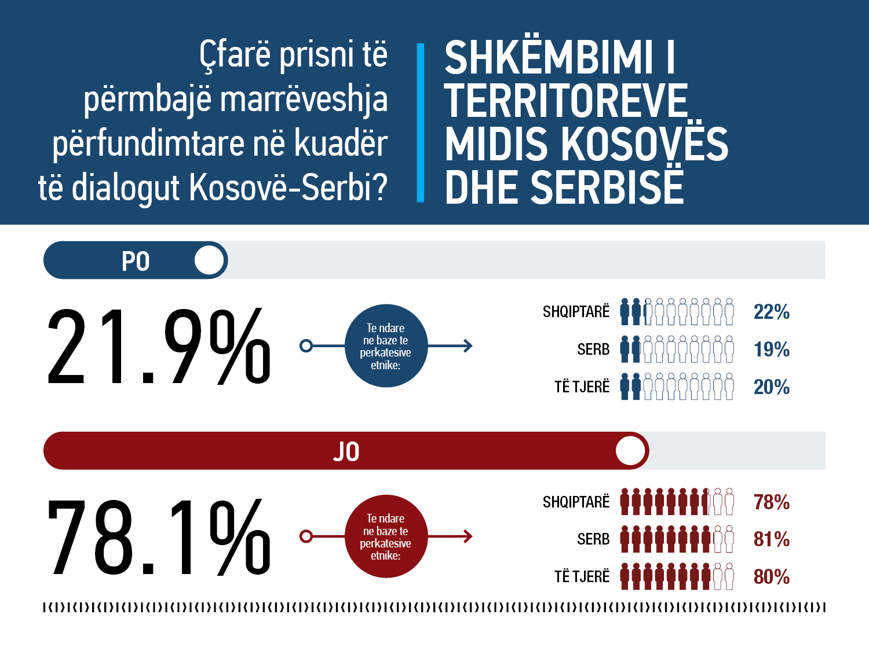

Slide 9
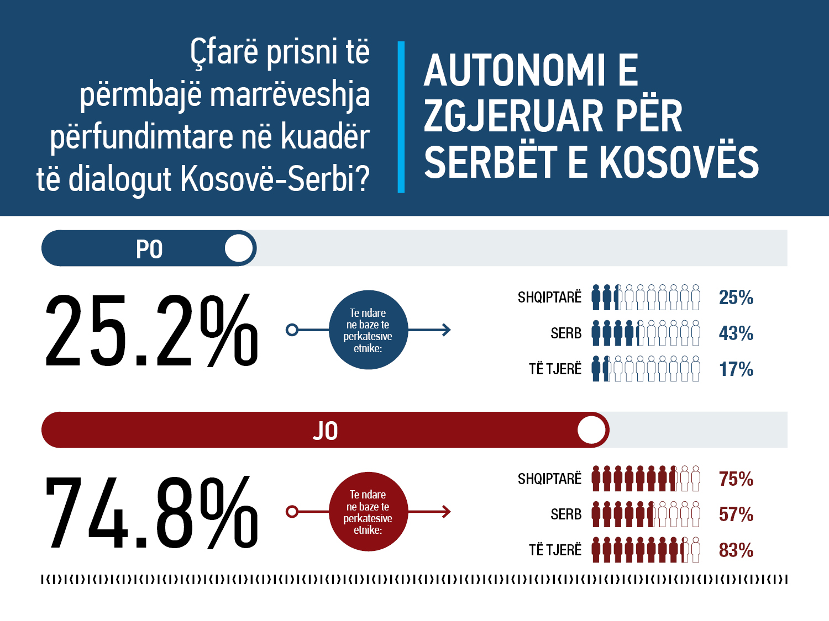

Slide 10
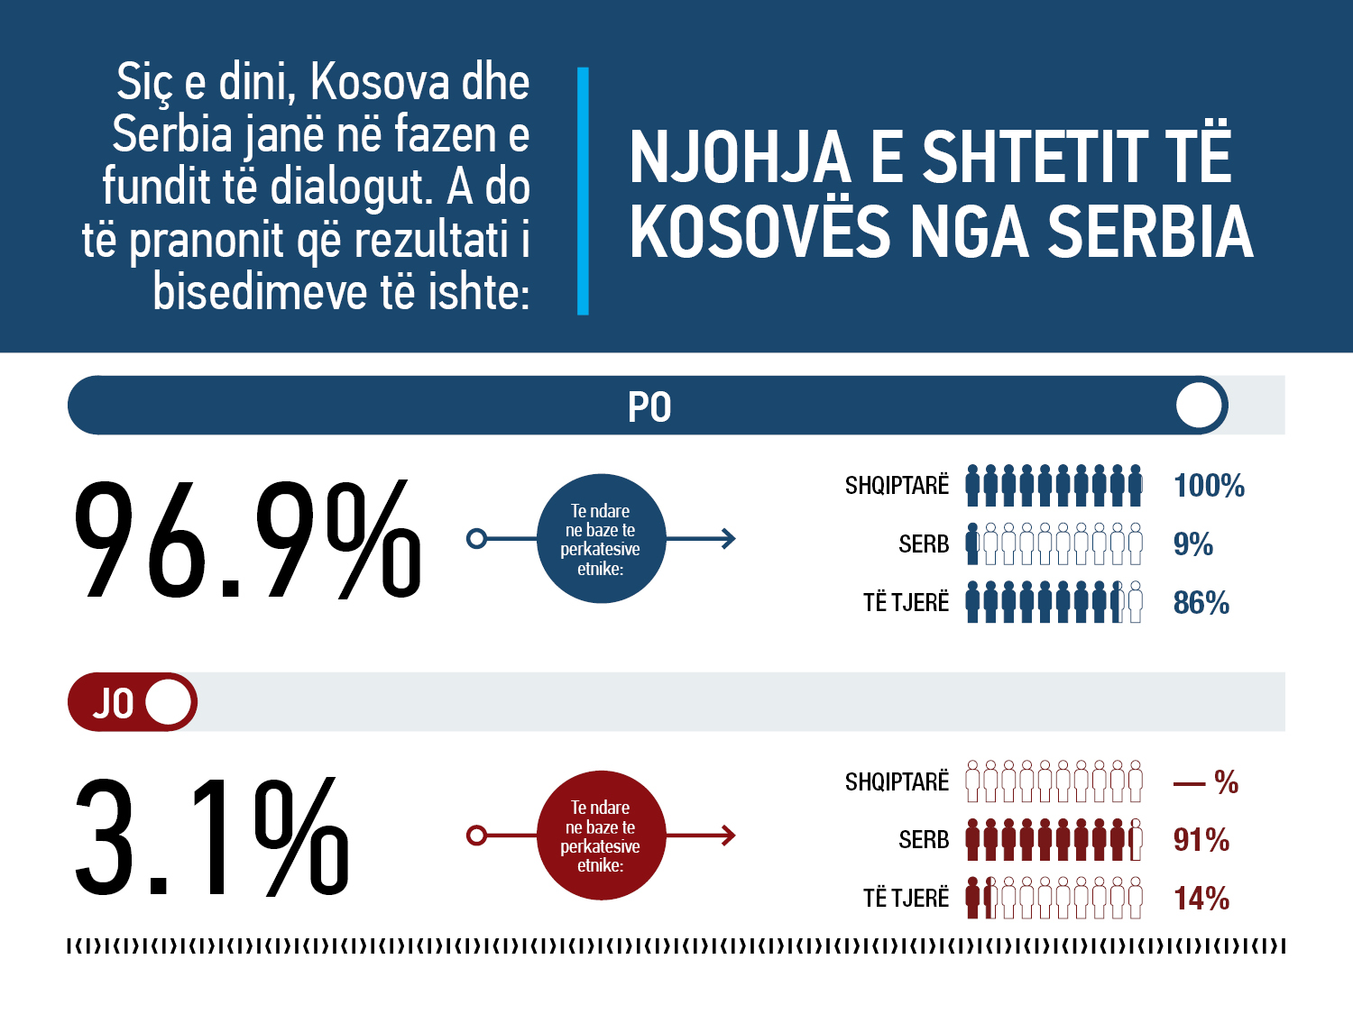

Slide 11
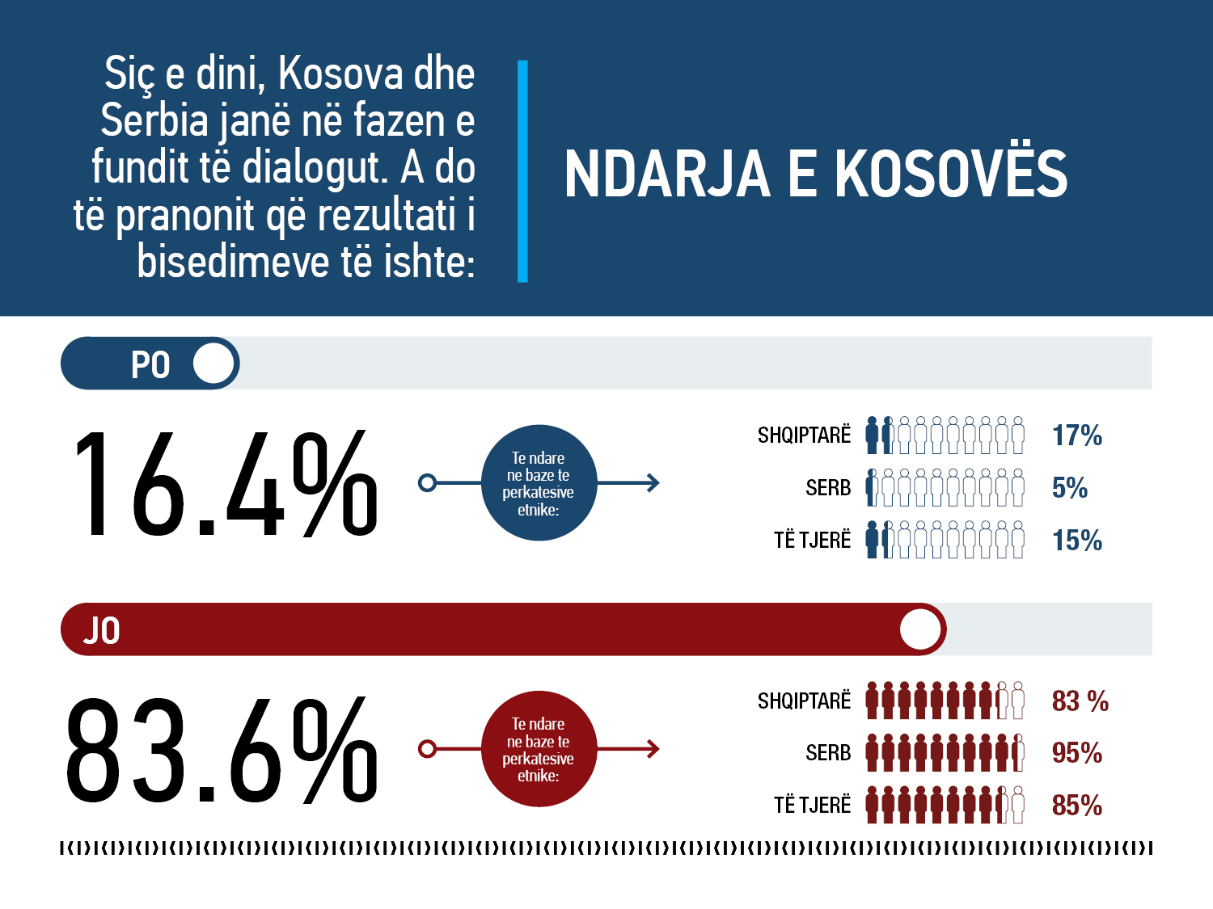

Slide 12
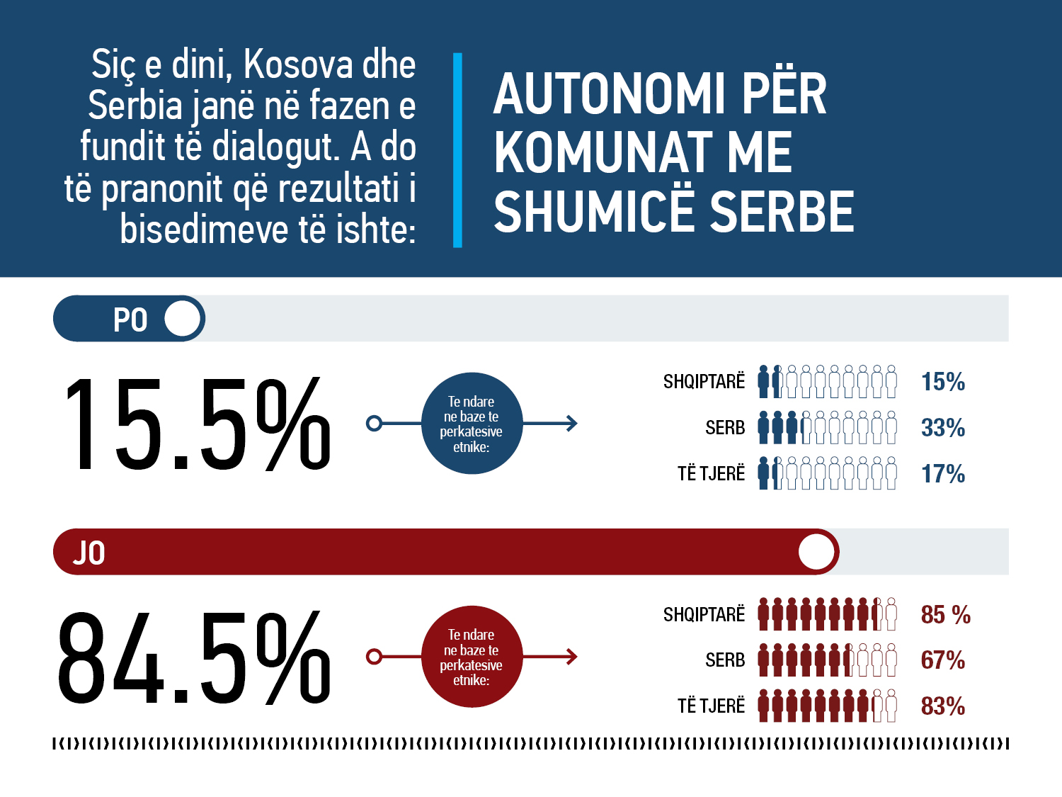

Slide 13
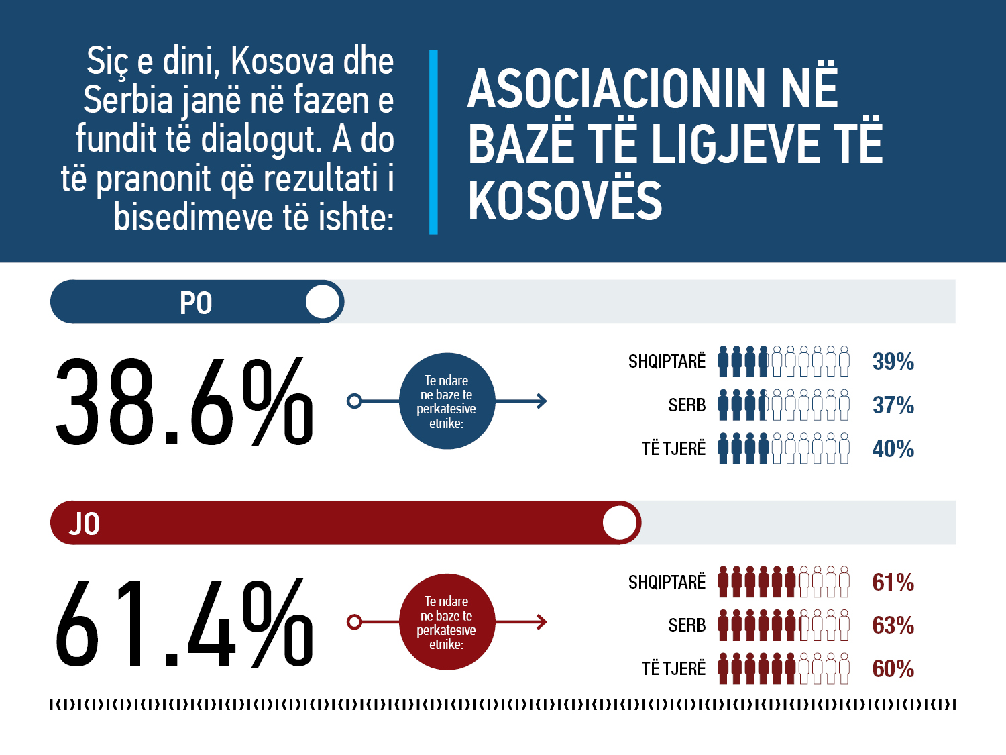

Slide 14
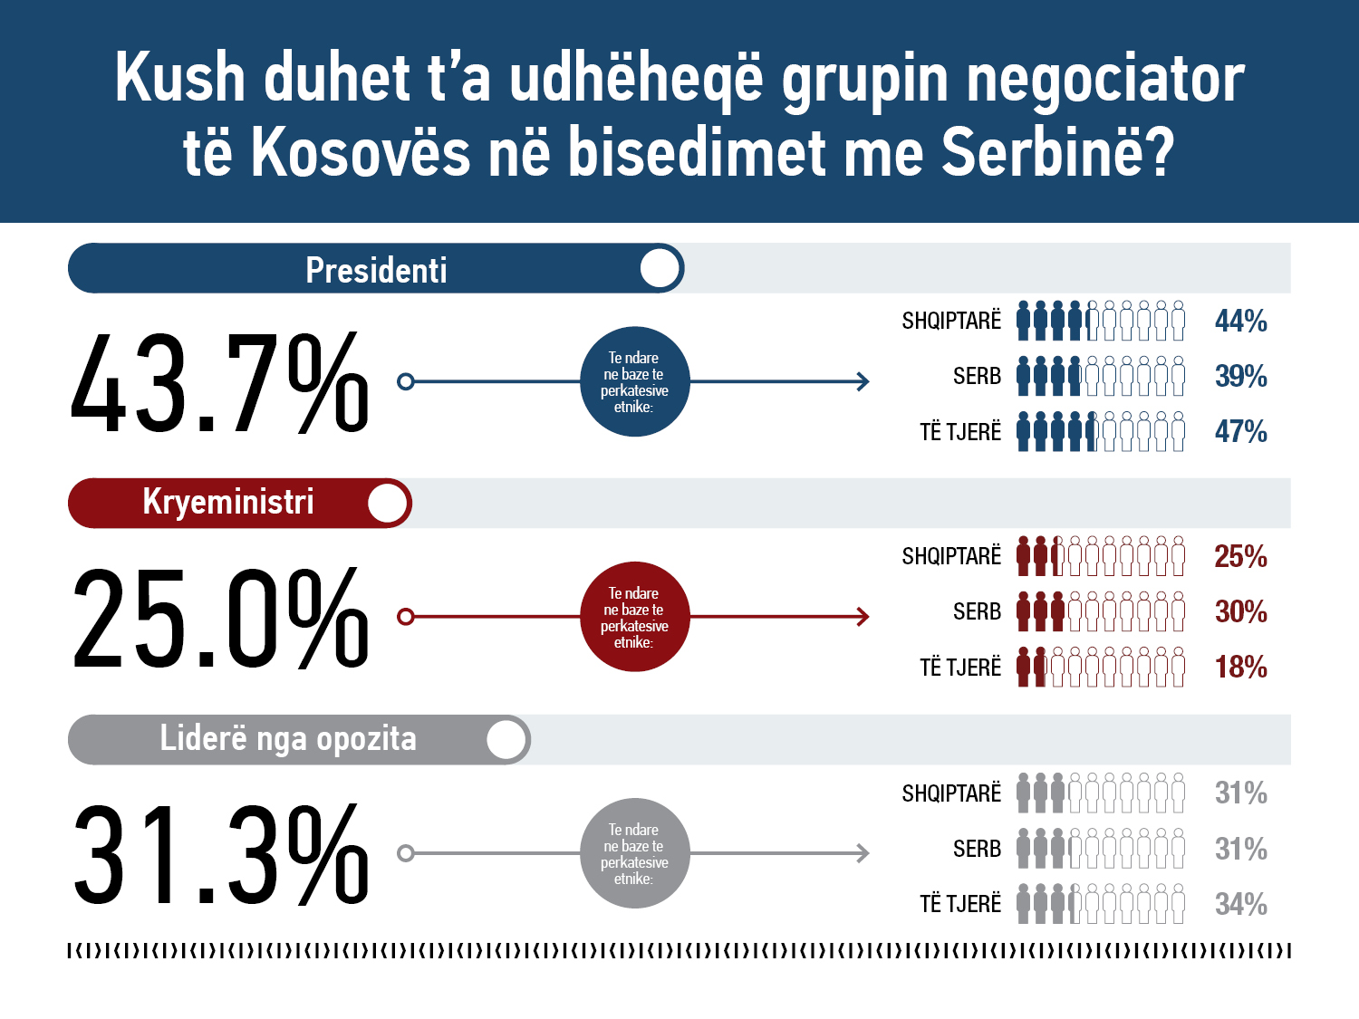

Slide 15
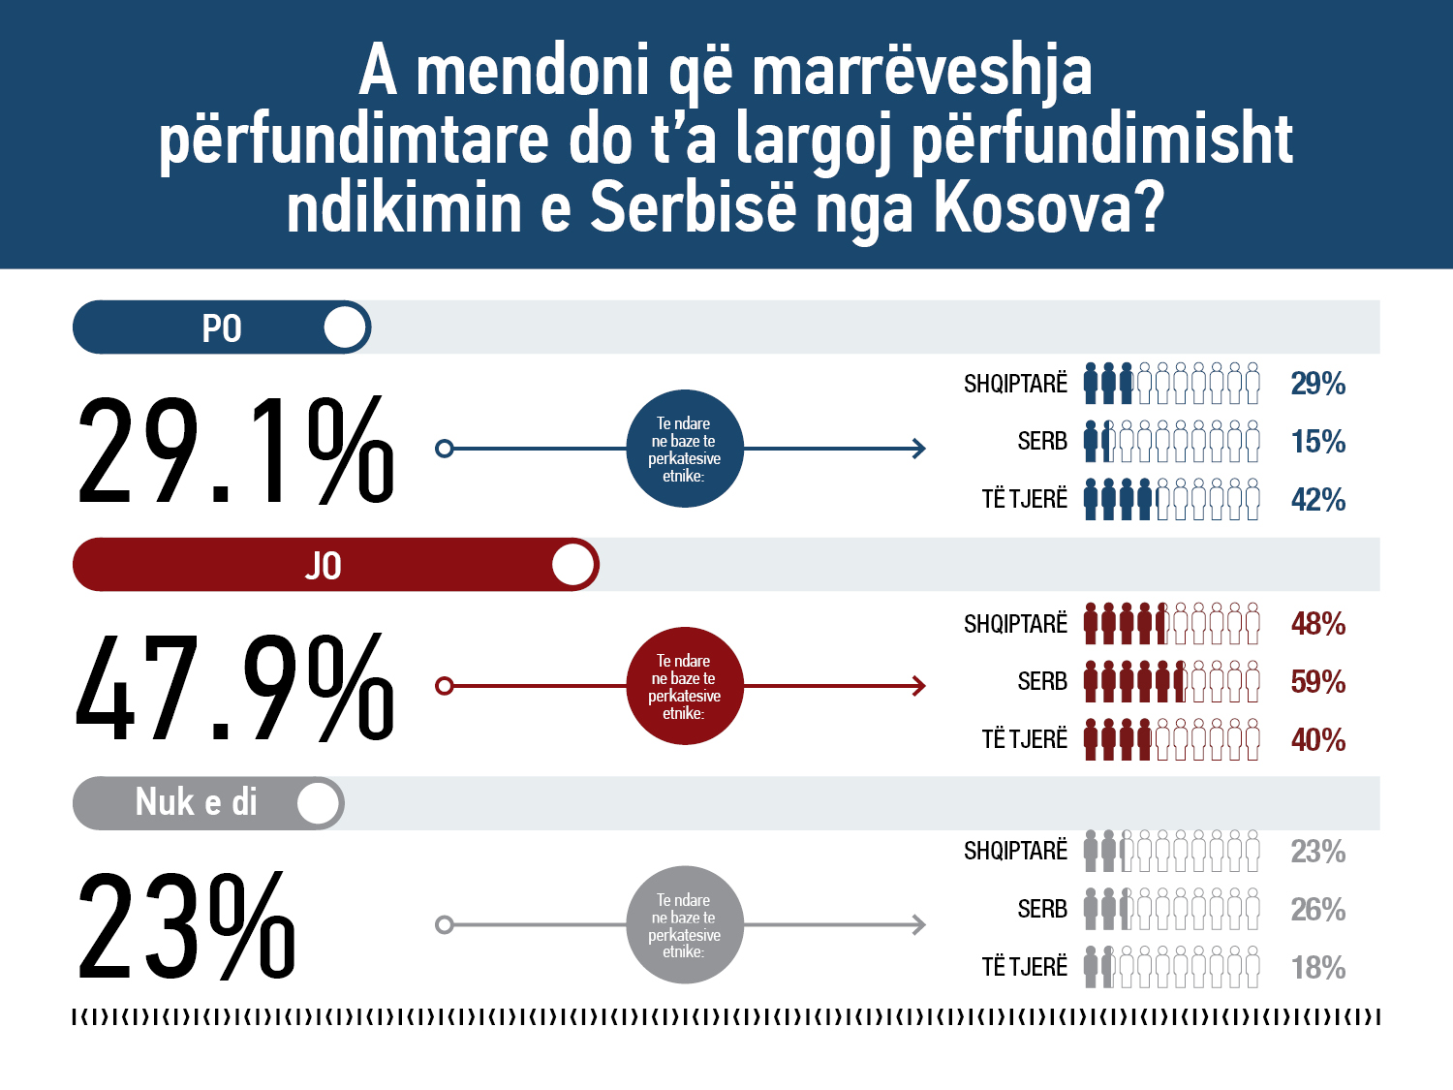

Slide 16
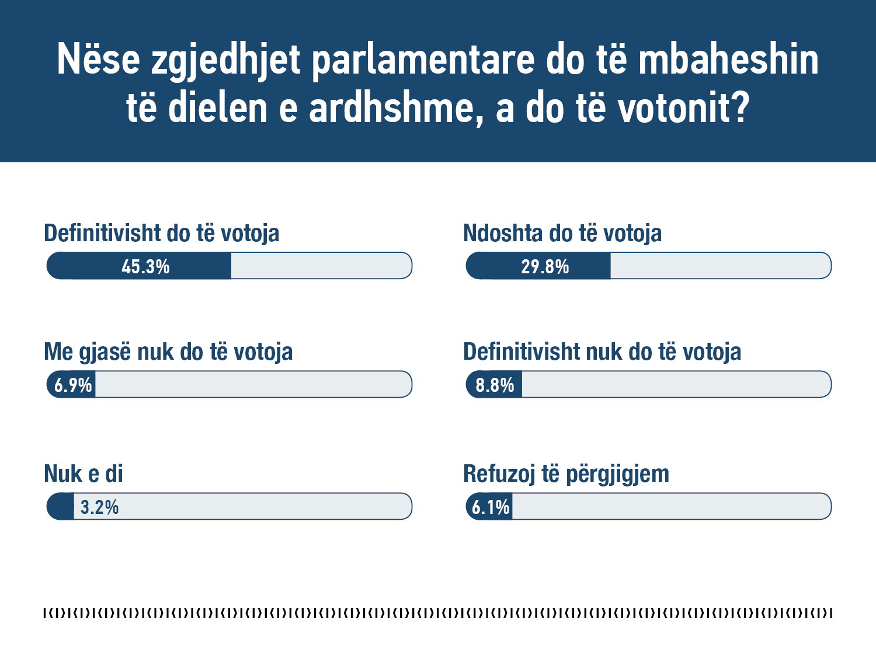

Slide 17
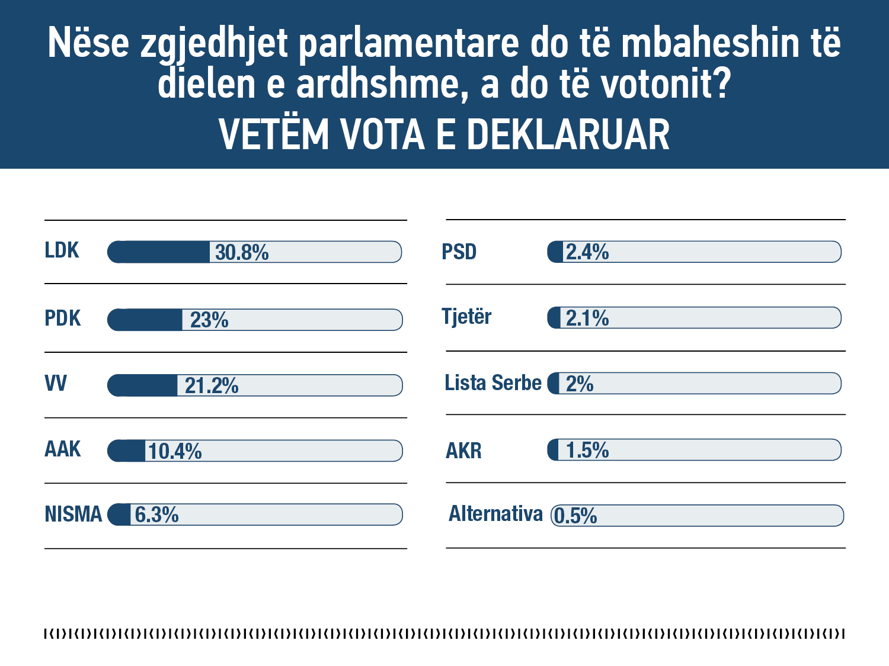
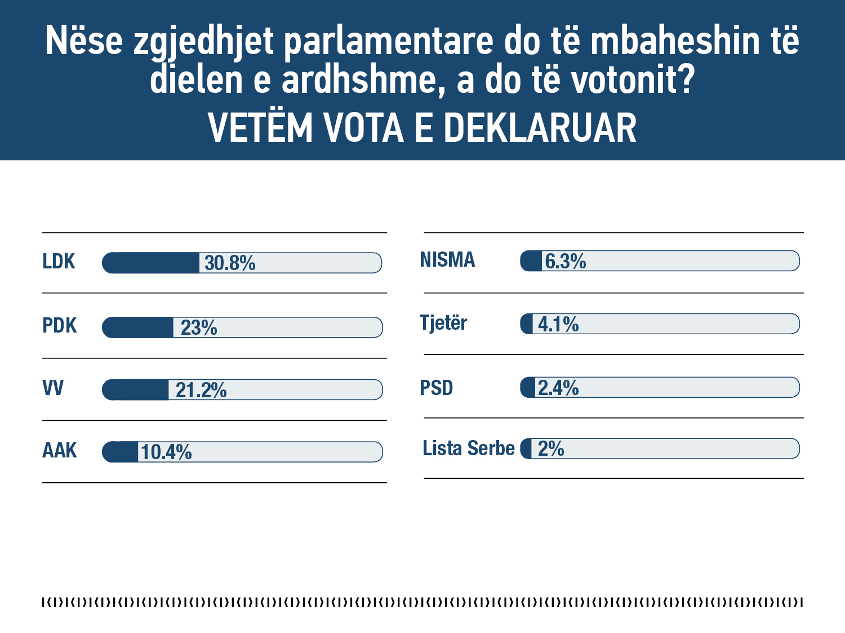

Slide 18


